Slide 1
CHARAKTERISTIKA PLAVÁNÍ
POLOHA a DÝCHÁNÍ

Slide 2
Základní charakteristika
strukturální
fyziologická
Plavání je SPORT CYKLICKÝ, ve kterém rozlišujeme 2 základní fáze:
PRACOVNÍ
ODPOČINKOVÁ
Plavání charakterizujeme jako SPORT RYCHLOSTNĚ SILOVÝ nebo spíše jako RYCHLOSTNĚ VYTRVALOSTNÍ, ve kterém se uplatní všechny složky energetického krytí.

Slide 3
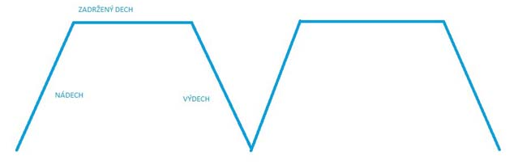
Plavecké dýchání
Při plavání se dýchá jinak než při činnostech na suchu!
DÝCHÁNÍ PŘI PLAVÁNÍ
Zdroj: Lukášek, M. (2013)

Slide 4
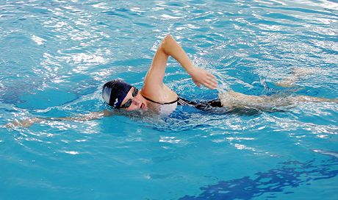
Nádech
Při nádechu paže nezabírají
Nádech probíhá vždy v tzv. mezizáběrové pauze

Slide 5
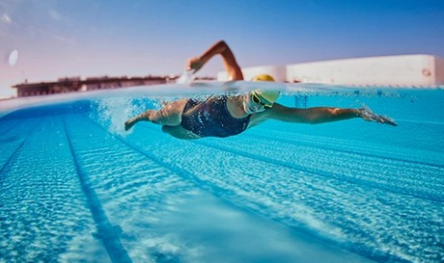
Zadržení dechu
Plavec zadržuje pod vodou na chvíli dech
https://youtu.be/eZDxXizXT9E

Slide 6
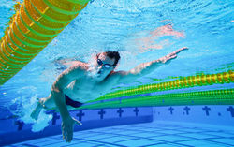
výdech
Výdech zahajujeme pod hladinou a končíme nad hladinou
https://youtu.be/mky1pp-3WcU

Slide 7
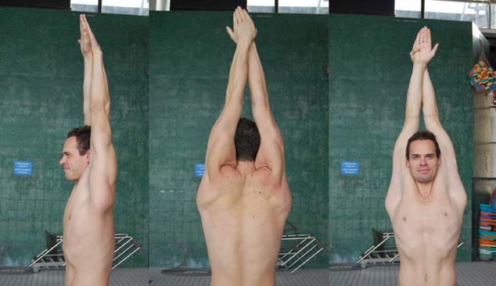
Poloha těla
Pro správné plavání je velice důležitá poloha těla
SPRÁVNÁ POLOHA TĚLA, VYTAŽENÍ RAMEN
Zdroj: Lukášek, M. (2013)
Tato základní poloha se uplatní ve všech plaveckých způsobech

Slide 8
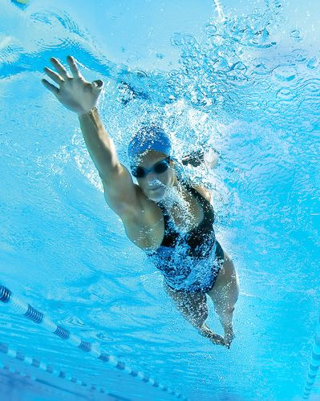
Poloha těla
splývavá (hydrodynamická) poloha
plavec leží natažen
paže jsou ve vzpažení
ramena vytažena,
hlava je schována mezi pažemi
lokty napjaty
ruce na sobě
zadek je zatažen
kolena propnuta
chodidla v prodloužení nohou
https://www.youtube.com/watch?v=I-WkwYHFT6o

